Slide 1
How to make more resilient society
with Ingress
1A115180 Misa Nakai
1A115226 Saki Hosoda

Slide 2

Battle in Ingress

Slide 3
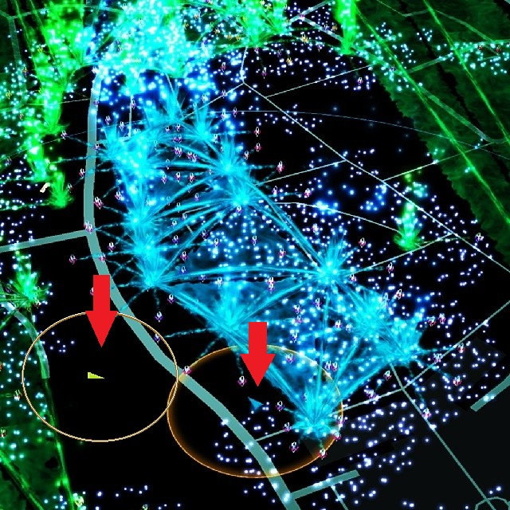
How does it start?
The sensor detect others and the battle stars forcibly
(センサーが近くの敵対するイングレスユーザー
を感知し、強制的にバトルがスタートする）

Slide 4
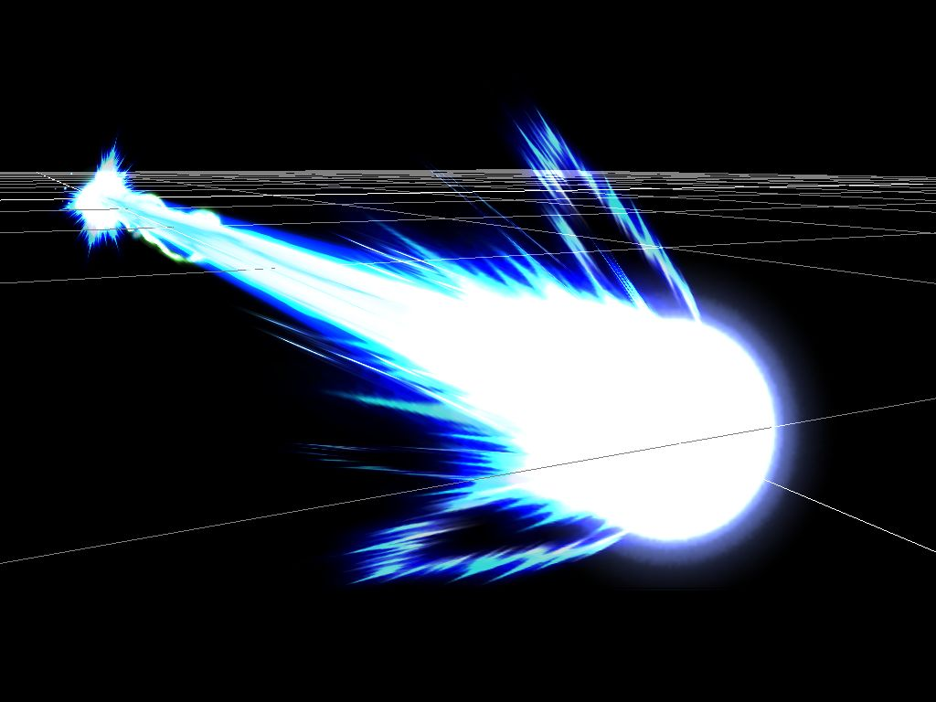
Battle System
Own and the other ‘s data – Name,Lv,HP – is displayed when you tap the icon
(アイコンをタップすると自分と相手の情報が
表示される)
A means of attack is hand-held items
(攻撃手段は手持ちのアイテムである）

Slide 5
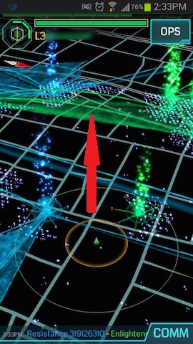
A player is not be attack by entering the control field of the player's side, HP also can be recovered
(自陣のコントロールフィールドに入ると攻撃
を受けなくなり、同時にHPも回復する)
You get more experience when defeat an opponent
(相手を倒すとより多くの経験値が手に入る）

Slide 6
The player can ask help to other players around you by tap the HELP icon
(HELPのアイコンをタップすると周囲の人に助
けを求められる）
You can chose “Peaceful Mode” if you don’t want to do battle
(Peaceful Modeを選べばバトル機能を消して
遊ぶことができる)

Slide 7
What is the effect?
By using the function of ingress, more users enjoy the game
(イングレスの機能を利用し、より多くのユー
ザーがゲームを楽しめる)
Proposing a new use of the control field
(コントロールフィールドの新しい使い方)
Cooperation with the surrounding people
(周囲の人と協力プレイが楽しめる)

Slide 8

Get more experience
by attacking others！

